Slide 1

2024년도 제1차 연합학습 기반 신약개발 가속화 프로젝트 사업
연합학습 플랫폼 구축 및 개발
주관연구기관
주식회사 ㅇㅇㅇ
연구책임자
주식회사 ㅇㅇㅇ 홍길동
공동연구기관
주식회사 ㅇㅇㅇ
로고
로고
로고

Slide 2
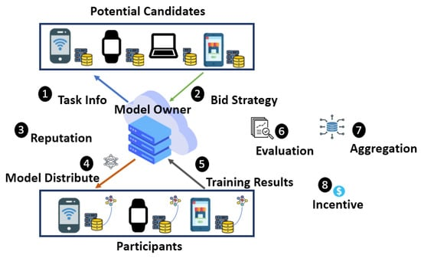
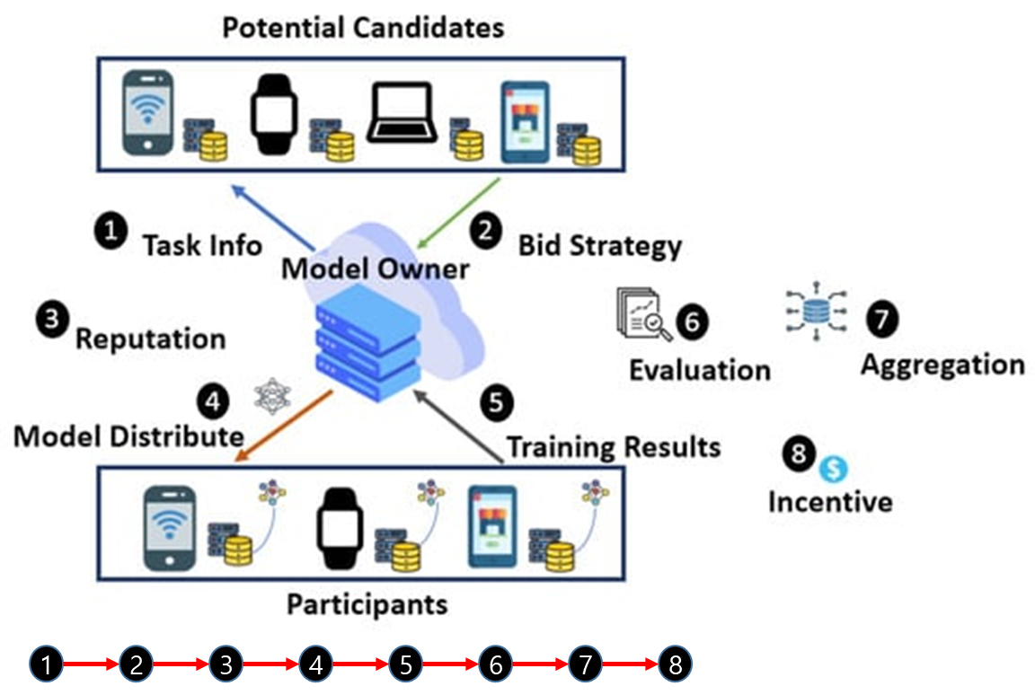
1
2
3
4
5
6
7
8

Slide 3
연구개발 과제의 필요성
▶ ADMET 연합학습의 개요
ADMET ?
제목
제목
내용
내용
그림
그림

Slide 4
연구개발 과제의 필요성
▶ ADMET 연합학습의 플랫폼의 필요성
제목
제목
강조문구
강조문구
제목
제목
내용
내용
그림
그림
제목
제목
내용
내용
그림
그림

Slide 5

타이틀
▶ 타이틀
제목
제목
강조문구
강조문구
그림
제목
내용
그림
제목
그림
내용
그림

Slide 6
타이틀
▶ 타이틀
제목
타이틀
타이틀
타이틀
내용
내용
내용
타이틀
타이틀
타이틀
내용
내용
내용
타이틀
타이틀
타이틀
내용
내용
내용
내용
내용
내용
내용
내용

Slide 7



타이틀
▶ 타이틀
“타이틀”
제목
타이틀
타이틀
타이틀
제목
타이틀
타이틀
타이틀
내용
내용
내용

Slide 8
타이틀
▶ 타이틀
타이틀
타이틀
단위(달러)
270억
타이틀
CAGR 11.9%
내용
109억
내용
2019
2021
2023
2025
2027
출처출처출처출처출처출처
타이틀
내용
단위(달러)
40억
300만
CAGR 45.7%
타이틀
내용
8억
8800만
내용
2023
2024
2025
2026
2027
출처출처출처출처출처출처

